Slide 1

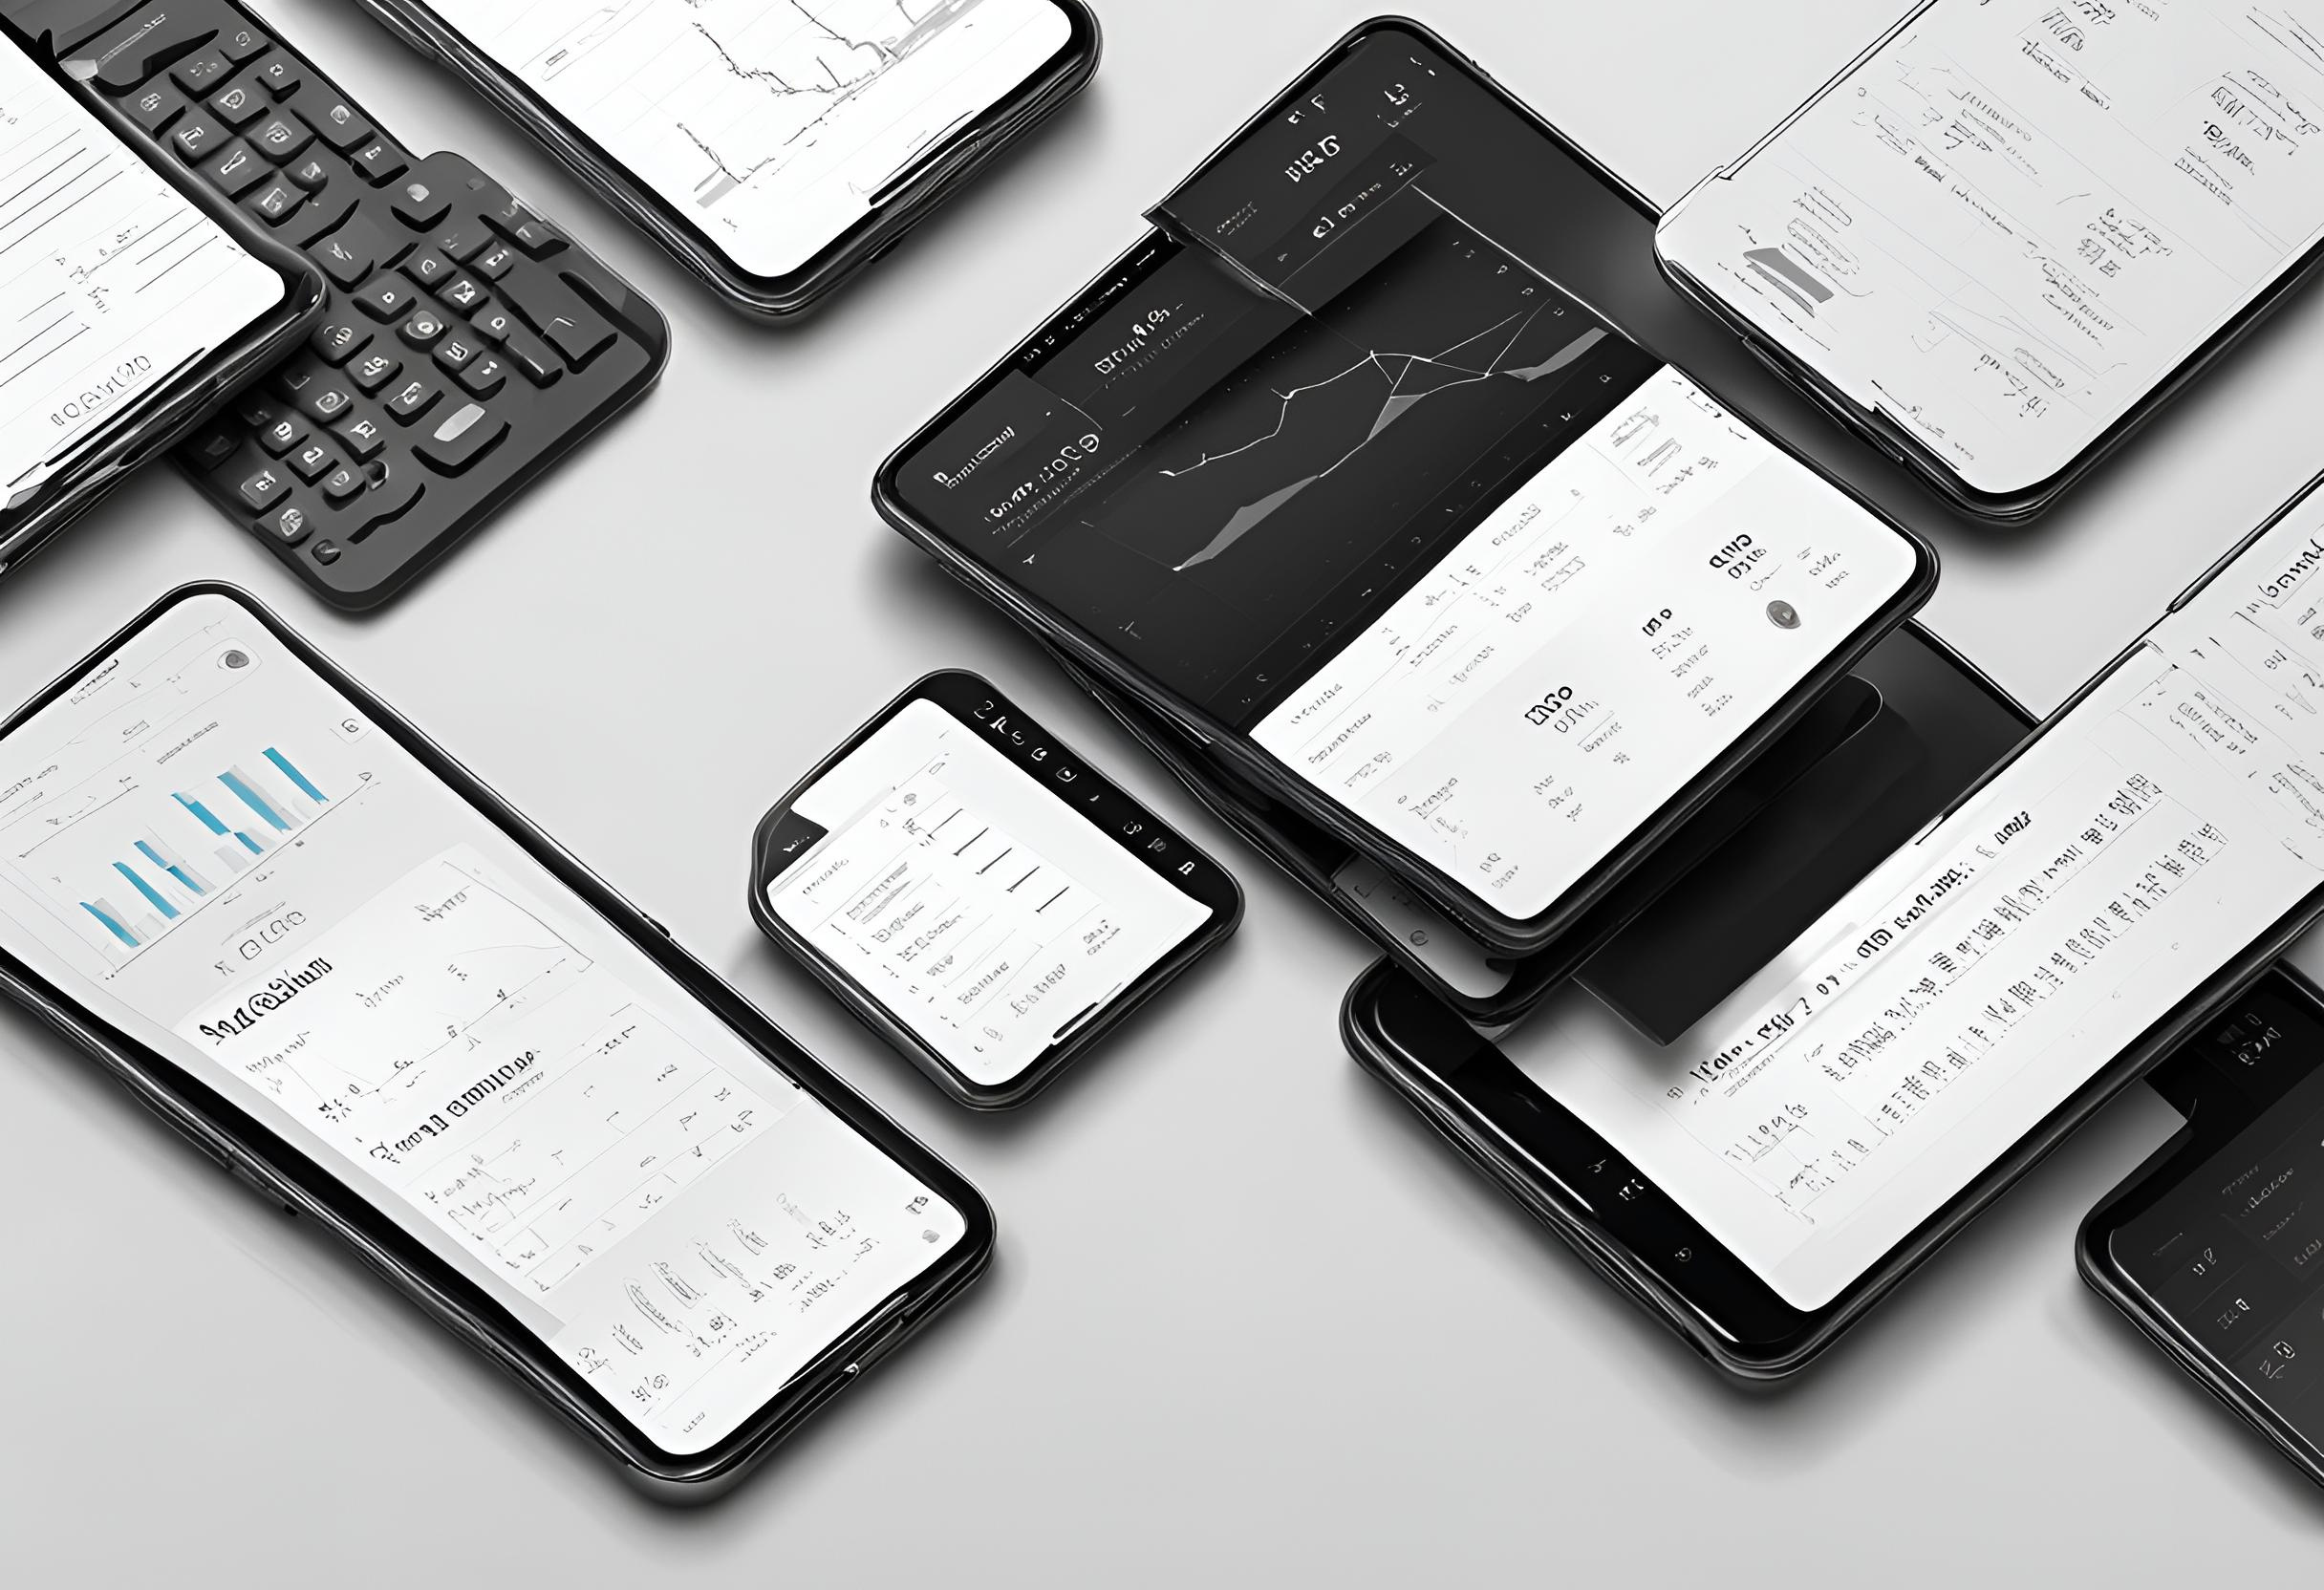
PRESENTASI
MOBILE APP
TANGAN

Slide 2
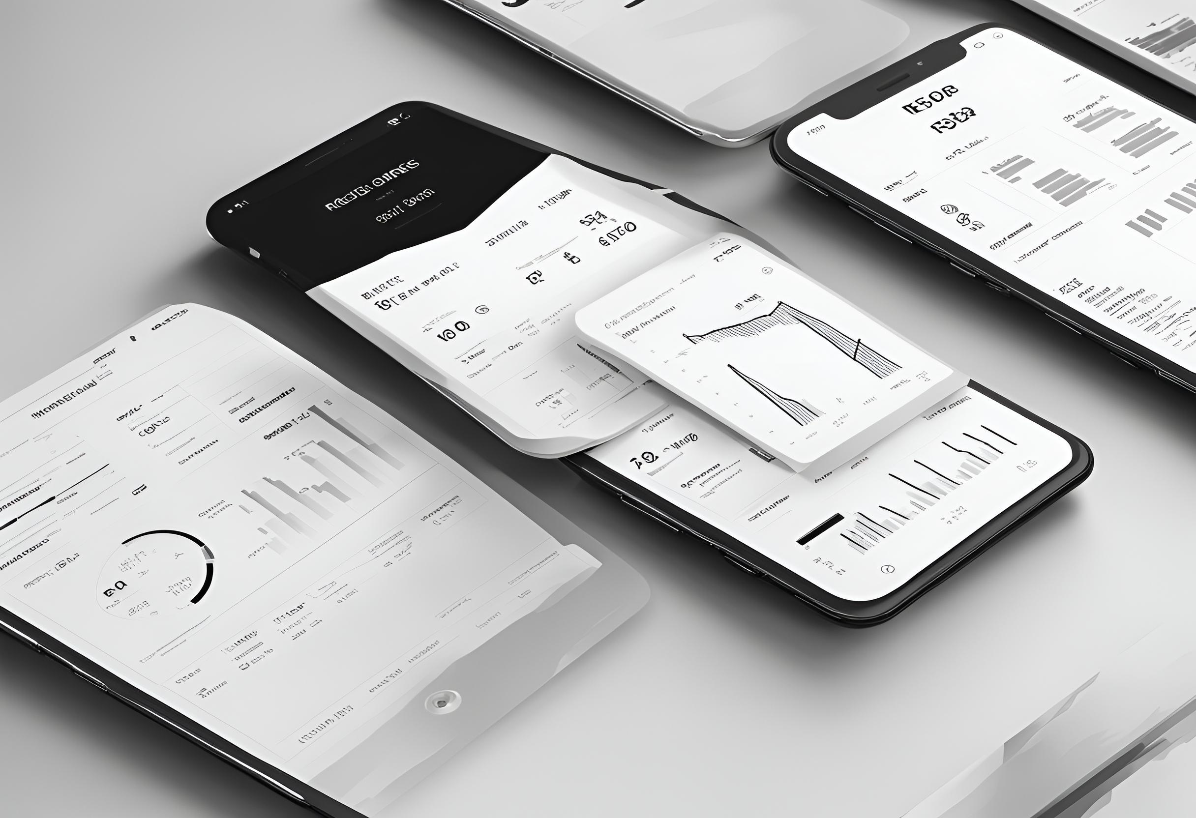
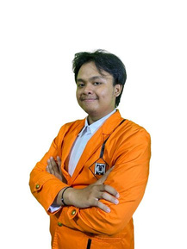
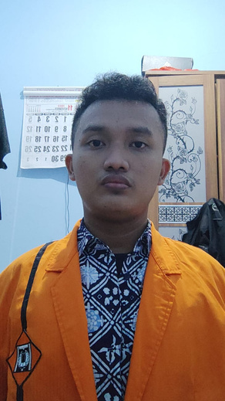
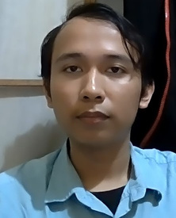
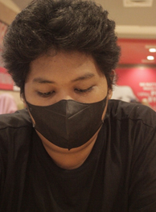
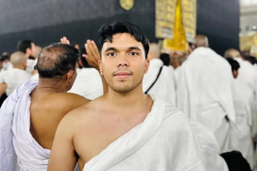
Daffa Nur Fakhri
Rizky Aditya Saputra
OUR TEAM
System Analisis
Programmer
Jonathan Natannael Zefanya
Ketua/Programmer
Daffa Danindra
Arief Farroja
Documenter
Designer

Slide 3
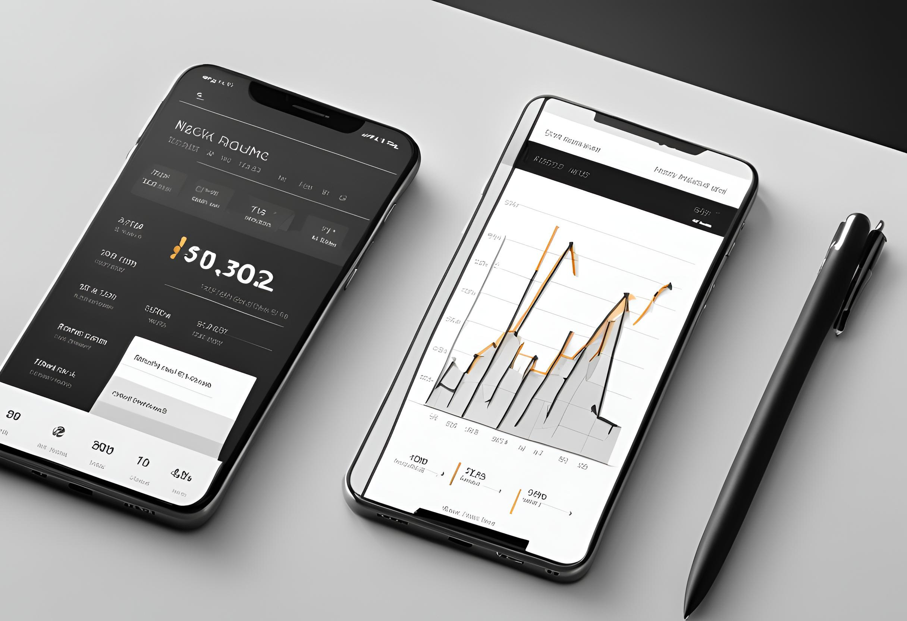
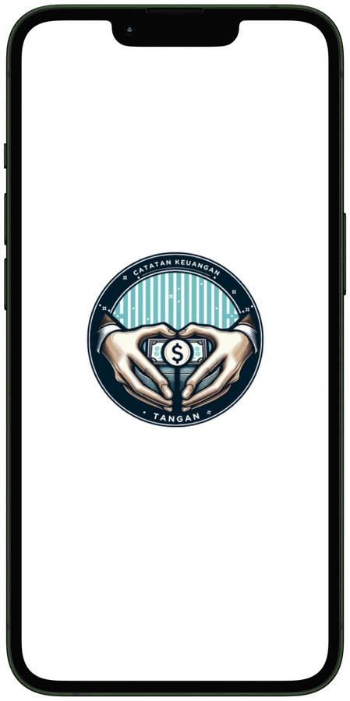
ABOUT US
Tangan merupakan singkatan dari Catatan Keuangan, Tangan adalah sebuah aplikasi yang Berfungsi untuk mencatat segala aktivitas keuangan. Tangan memiliki fitur utama untuk mencatat Pemasukan dan Pengeluaran keuangan, didalam aplikasi tersebut juga memiliki fitur lain seperti Konversi Mata Uang dan lainnya.

Slide 4
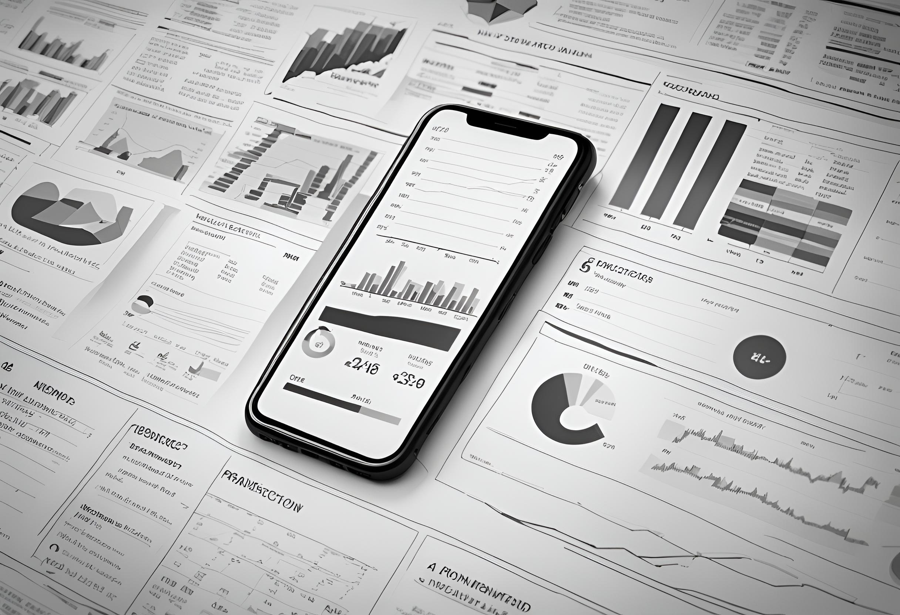

LOGO TANGAN
Logo "Catatan Keuangan (Tangan)" menggambarkan dua tangan yang memegang simbol mata uang dengan penuh perhatian dan kehati-hatian. Filosofi dari logo ini mencerminkan pentingnya pengelolaan keuangan yang bijaksana dan bertanggung jawab. Tangan yang menyatukan simbol uang menggambarkan perlindungan, kontrol, dan pengaturan yang ketat terhadap aspek keuangan. Garis-garis vertikal di latar belakang melambangkan stabilitas dan keteraturan, mengindikasikan bahwa dengan perencanaan dan pencatatan yang baik, kondisi keuangan dapat dijaga dengan stabil. Secara keseluruhan, logo ini menekankan pada esensi dari mencatat, mengelola, dan menjaga keuangan dengan hati-hati agar mencapai kesejahteraan finansial.

Slide 5
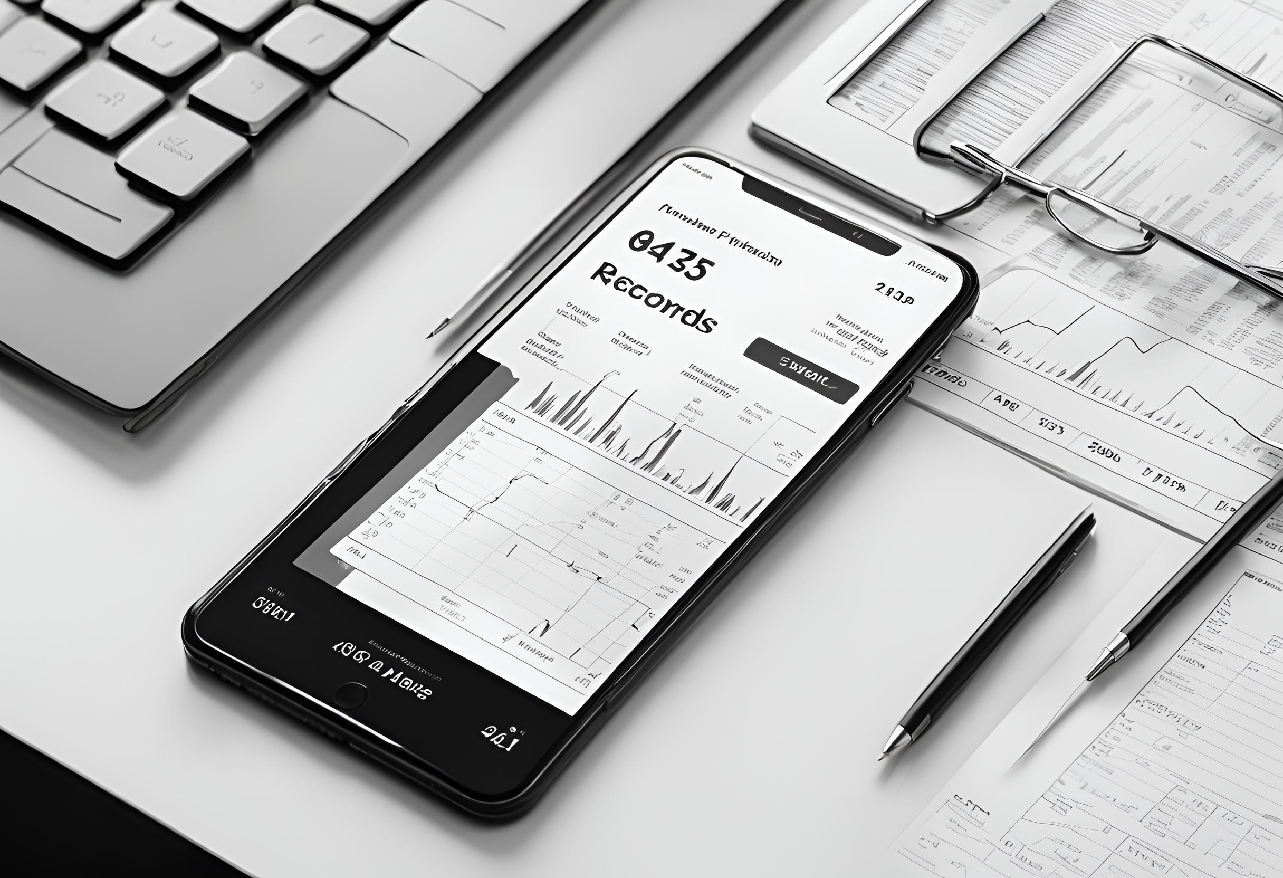
TEKNOLOGI:
SPESIFIKASI HP:
Framework Flutter (pie cart, excel, calendar)
Dart
SQLite
API exchangerate.io (Konversi Mata Uang)
Android v8.0 keatas
Ram 512MB

Slide 6
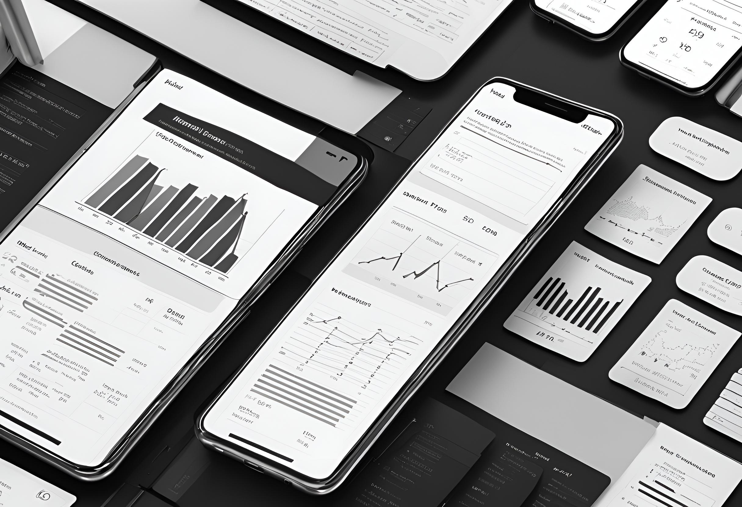
FITUR - FITUR APLIKASI TANGAN
Pemasukan Keuangan
Pengeluaran Keuangan
Rekapan Hasil Transaksi
Report Rekap Excel
Konversi Mata Uang (Dollar)
Spesifikasi HP

Slide 7
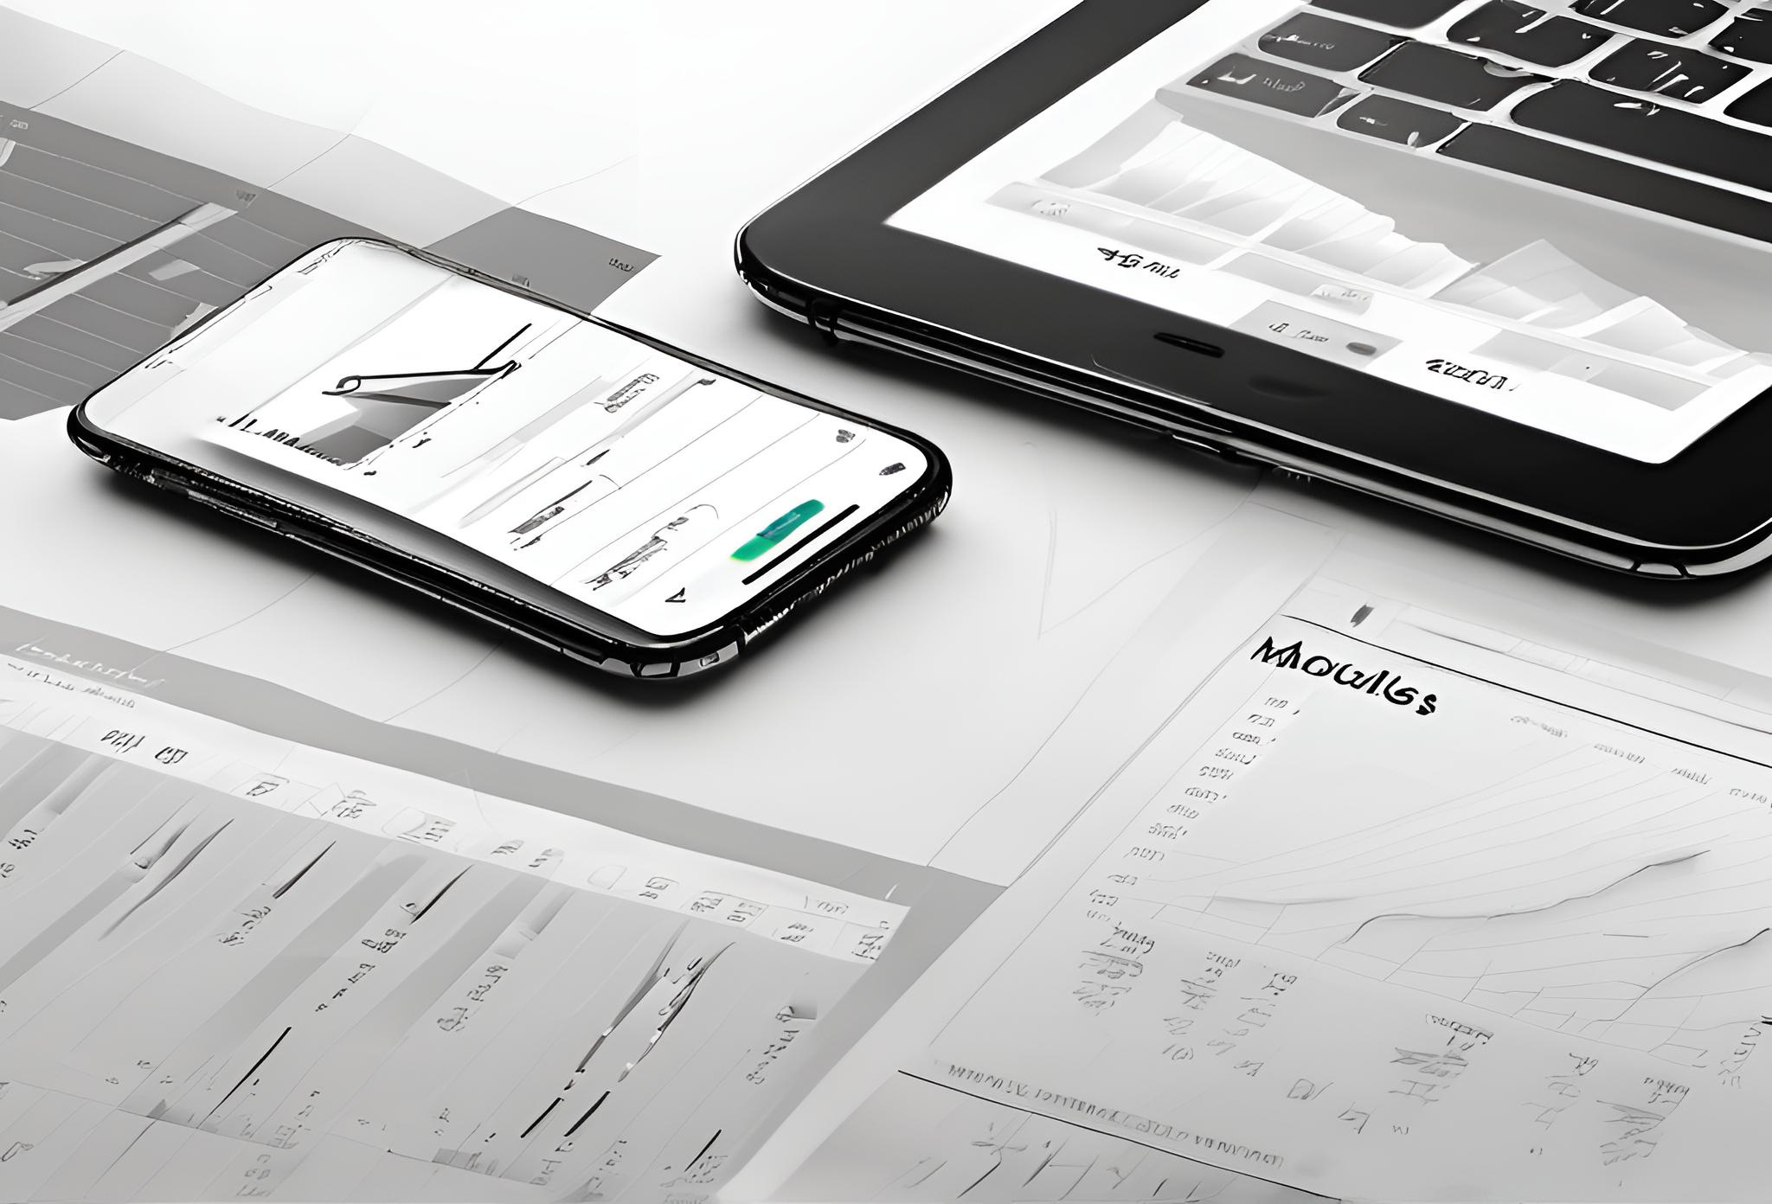
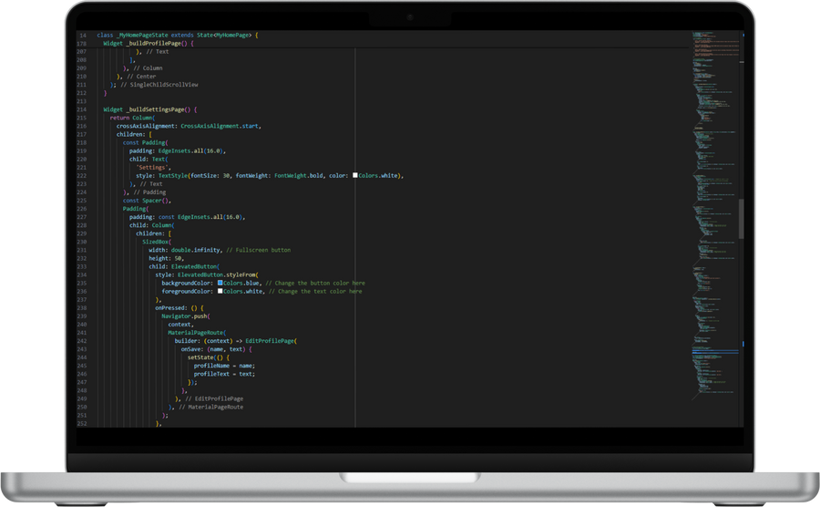
ALAT PENGEMBANG
Vivobook 14X (M1403, AMD Ryzen™ 5000 Series Mobile Processor)
RAM 8+8 GB
SSD 512 GB

Slide 8
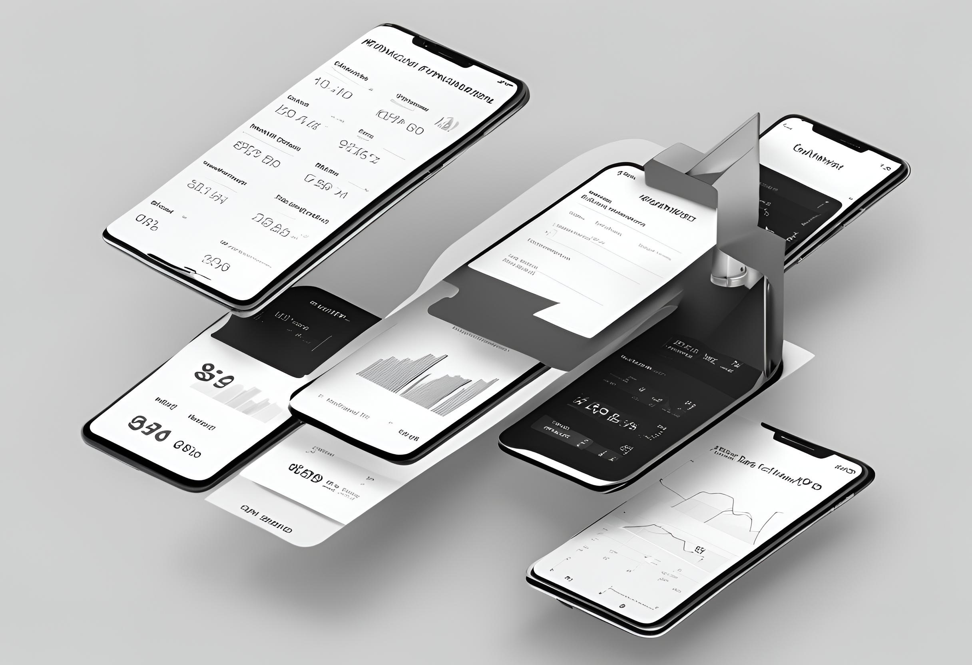
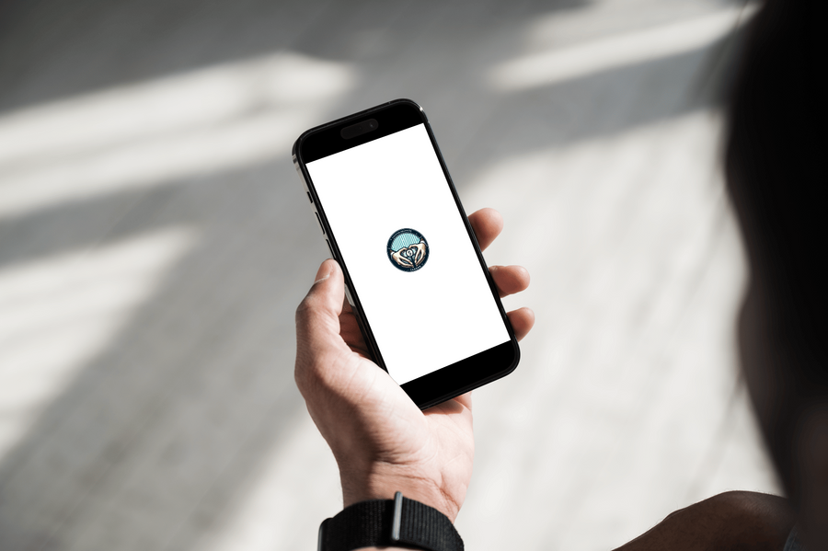
DEMO APLIKASI

Slide 9
THANK YOU
For Your Attention

